Slide 1
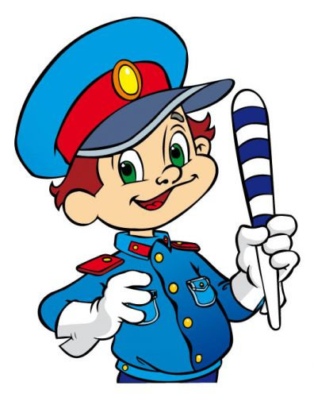

Slide 2
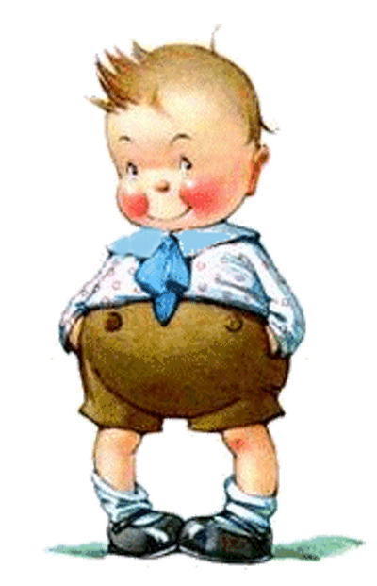
Формировать первичные представления о безопасном поведении на дорогах (переходить дорогу, держась за руку взрослого).
а) первая младшая группа
б) вторая младшая группа
в) средняя группа

Slide 3

Учить различать проезжую часть дороги, тротуар, понимать значение зеленого, желтого и красного сигналов светофора
а) первая младшая группа
б) вторая младшая группа
в) средняя группа

Slide 4

Формировать представления о машинах, улице, дороге мы начинаем с:
а) первая младшая группа
б) вторая младшая группа
в) средняя группа

Slide 5

Знакомить с различными видами городского транспорта, особенностями их внешнего вида и назначения («Скорая помощь», «Пожарная»,
«Полиция», автобус).
а) средняя группа
б) старшая группа с 5 до 6 лет
в) старшая группа с 6 до 7 лет

Slide 6


Знакомить со знаками дорожного движения «Пешеходный переход»,
«Остановка общественного транспорта».
а) средняя группа
б) старшая группа с 5 до 6 лет
в) старшая группа с 6 до 7 лет

Slide 7
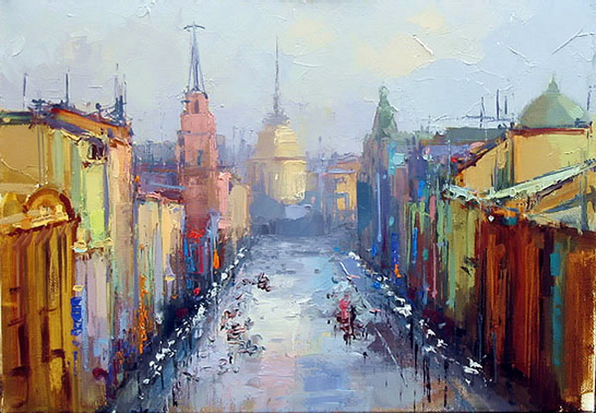
Знакомить с понятиями «площадь», «бульвар», «проспект».
а) средняя группа
б) старшая группа с 5 до 6 лет
в) старшая группа с 6 до 7 лет

Slide 8
Знакомить с некоторыми видами транспортных средств согласно требованию программы педагог начинает
а) первая младшая группа
б) вторая младшая группа
в) средняя группа

Slide 9
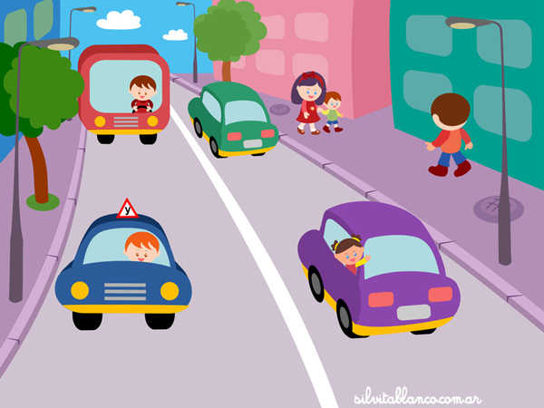
Уточнять знания детей об элементах дороги (проезжая часть, пешеходный переход, тротуар), о движении транспорта, о работе светофора
а) средняя группа
б) старшая группа с 5 до 6 лет
в) старшая группа с 6 до 7 лет

Slide 10



Знакомить с дорожными знаками: «Дети», «Пешеходный переход», «Пункт первой медицинской помощи», «Пункт питания», «Место стоянки», «Въезд запрещен», «Дорожные работы», «Велосипедная дорожка».
а) средняя группа
б) старшая группа с 5 до 6 лет
в) старшая группа с 6 до 7 лет

Slide 11
Формировать умение находить дорогу из дома в детский сад на схеме местности.
а) средняя группа
б) старшая группа с 5 до 6 лет
в) старшая группа с 6 до 7 лет

Slide 12
Подводить детей к осознанию необходимости соблюдать правила дорожного движения
а) первая младшая группа
б) вторая младшая группа
в) средняя группа

Slide 13

Расширять представления детей о работе ГИБДД.
а) средняя группа
б) старшая группа с 5 до 6 лет
в) старшая группа с 6 до 7 лет

Slide 14
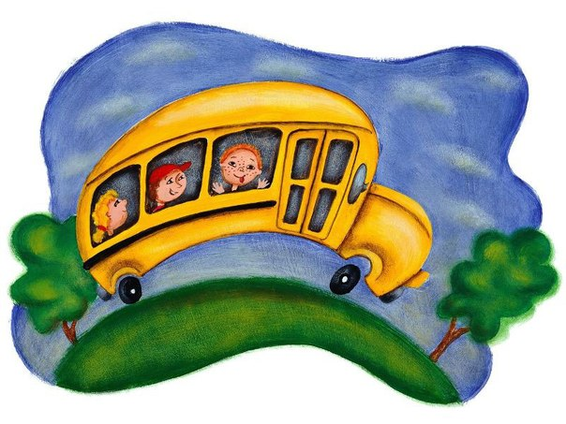
Формировать навыки культурного поведения в общественном транспорте педагог начинает:
а) первая младшая группа
б) вторая младшая группа
в) средняя группа

Slide 15
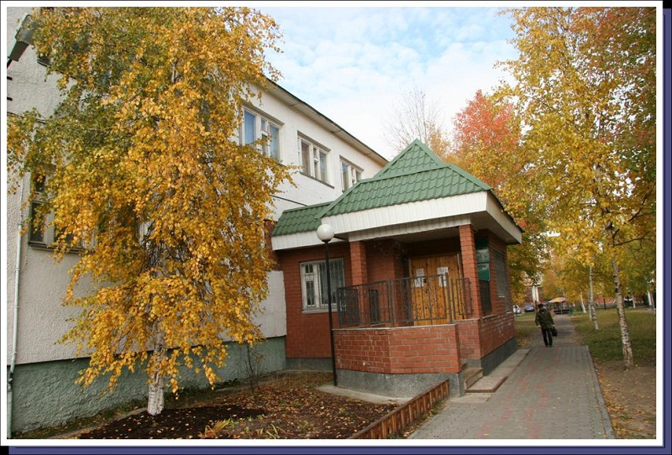
Знакомить с названиями ближайших к детскому саду улиц и улиц, на которых живут дети.
а) средняя группа
б) старшая группа с 5 до 6 лет
в) старшая группа с 6 до 7 лет

Slide 16

Спасибо за внимание!

